Slide 1
Создание мобильного приложения «Решение химических уравнений»

Slide 2



Аннотация

Slide 3
Цели:
Задачи:
создание мобильного приложения, которое способно решать химические уравнения, изображённые на фотографии.
спроектировать архитектуру мобильного приложения;
разработать модуль, отвечающий за решение химических уравнений;
разработать модуль, отвечающий за обработку изображения, получаемого с камеры телефона;
объединить модули в единое приложение.

Slide 4
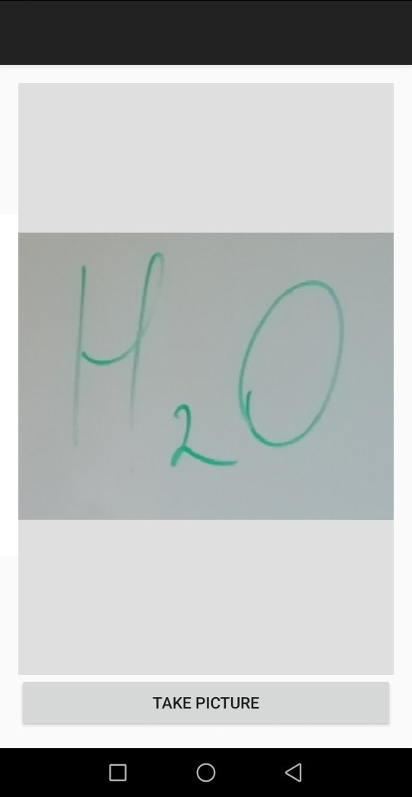
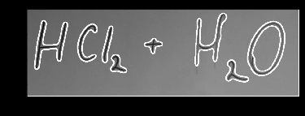
Обработка изображения с камеры

Slide 5
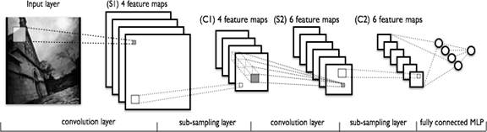
Классификация изображений

Slide 6
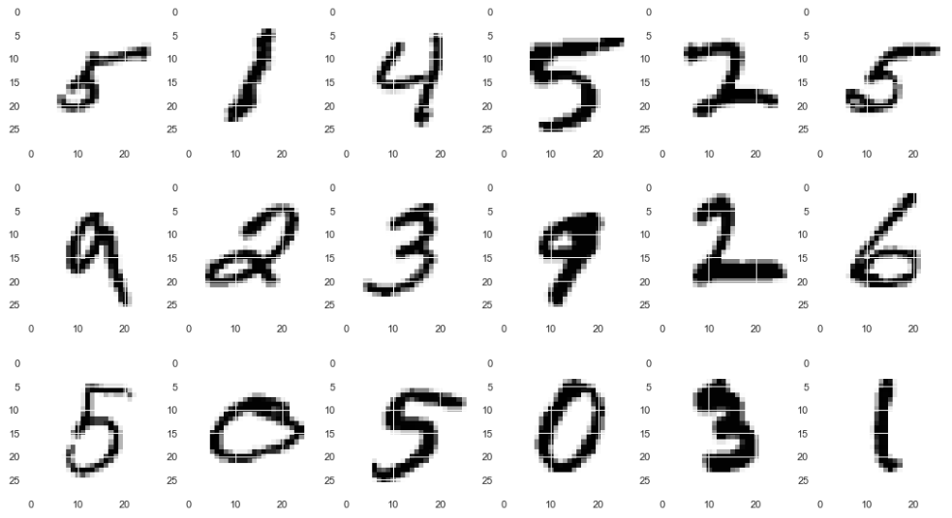
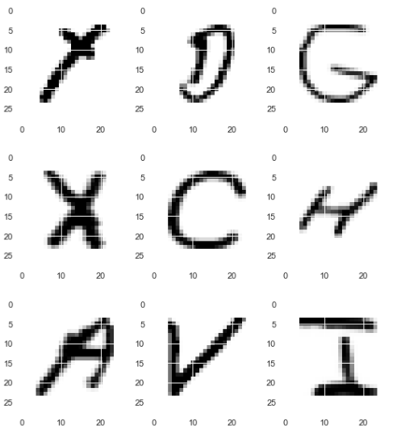
Датасет

Slide 7
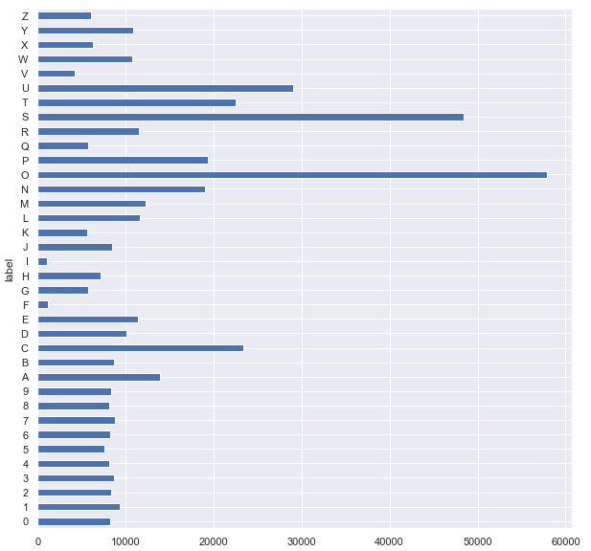

Slide 8
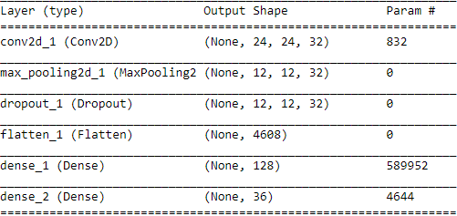
Архетиктура модели

Slide 9
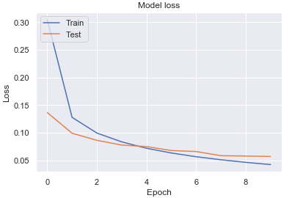
Обучение модели

Slide 10
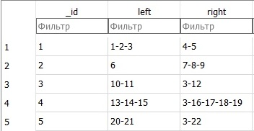
Решение химических уравнений

Slide 11
Вывод

